Slide 1
Model-Based Deep Learning^{[1]}
汇报人：杨浩
汇报时间：2022.10.09
[1]Shlezinger, N., Whang, J., Eldar, Y. C., & Dimakis, A. G. (2020). Model-based deep learning. arXiv preprint arXiv:2012.08405.

Slide 2
壹 | Background | 04
贰 | Model-Aided Networks | 09
叁 | DNN-Aided Inference | 20
肆 | Future Challenges | 34
伍 | Recent Work | 42
目 录
CONTENT

Slide 3
1
Part One
壹
Background

Slide 4
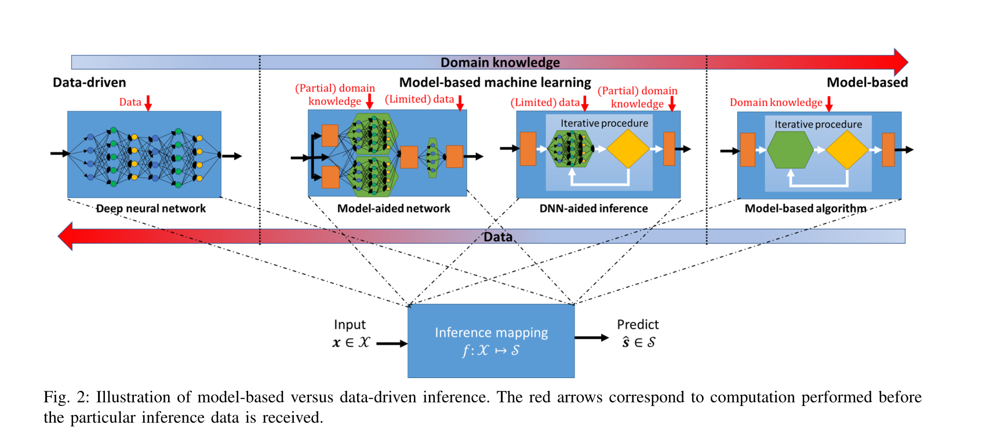
Data and Model Driven
Notes:
基于模型的算法，也称为手工设计的方法[31]，设置其推理规则，即根据领域知识调整f（1）以最小化风险函数。术语领域知识通常指与输入x和标签s相关的基础统计信息的先验知识。特别是，需要描述基础模型的分析数学表达式，即px，s。基于模型的算法可以证明地实现风险最小化推理映射，例如最大后验概率（MAP）规则。虽然计算风险最小化规则通常在计算上是禁止的，但各种基于模型的方法以可控的复杂度近似于此规则，在某些情况下也可以证明接近其性能。这通常是通过使用由多个阶段组成的迭代方法实现的，其中每个阶段都涉及通用数学操作和特定于模型的计算。
基于模型的方法不依赖于数据来学习它们的映射，如图2右侧所示，尽管数据通常用于估计未知的模型参数。在实践中，通常无法准确了解与观测值和所需信息相关的统计模型，因此应用此类技术通常需要对基础统计数据进行一些假设，在某些情况下，这些假设反映了实际行为，但也可能构成对真实动态的粗略近似。在存在不准确的模型知识的情况下，无论是由于估计错误还是由于执行的模型不能完全捕获环境，基于模型的技术的性能往往会降低。这限制了基于模型的方案在以下场景中的适用性，例如px，s未知，精确估计成本高，或过于复杂，无法进行分析表达。
数据驱动系统从数据中学习映射。在监督设置中，数据由一个训练集组成，该训练集由nt对输入及其相应的标签组成，表示为{（xt，st）}ntt=1。数据驱动方案无法访问底层分布，因此无法计算风险函数。因此，推理映射通常基于经验风险函数（以下称为损失函数）进行调整，对于推理映射f，损失函数由L（f）=1 nt ntX t=1 L（f，xt，st）给出。（2） 由于人们通常可以通过记忆数据来形成推理规则，从而最小化经验损失（2），即过拟合，因此数据驱动方案通常会限制可行推理规则的范围[30，Ch.2]。深度学习所基于的数据驱动系统中的一个主要策略是在（1）中的映射上假设一些高度表达的通用参数模型，同时结合优化机制以避免过拟合，并允许生成的系统用新数据样本可靠推断。在这种情况下，推理规则由一组表示为θ的参数决定，因此系统映射被写为fθ。

Slide 5
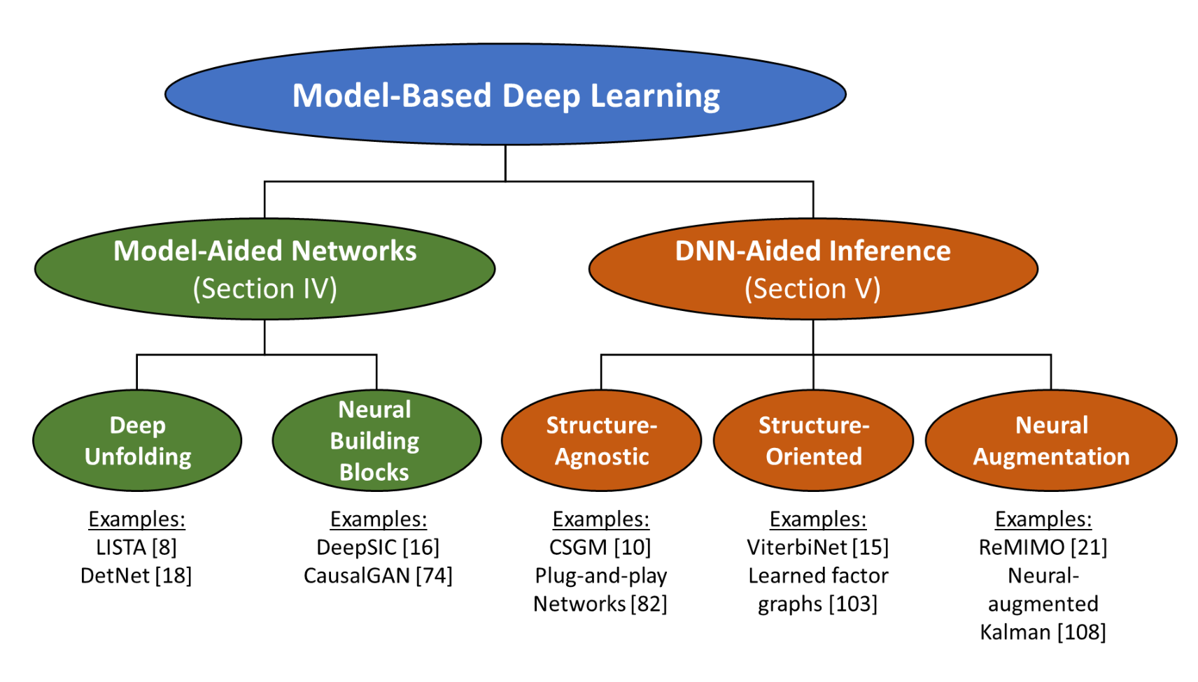
Model-Based Deep Learning

Slide 6
2
贰
Part Two
Model-Aided Networks

Slide 7
Model-Aided Networks
Notes:
模型辅助网络通过使用模型感知算法设计深层架构来实现基于模型的深层学习。广义而言，模型辅助网络使用DNN实现推理系统，类似于传统的深度学习。尽管如此，这里的理由不是应用通用的现成DNN，而是根据合适的基于模型的方法，针对感兴趣的场景定制架构。通过将基于模型的算法转换为模型辅助网络，从数据中学习其映射，通常可以提高推理速度，并克服部分或不匹配的领域知识。
特别是，作为学习过程的一部分，模型辅助网络可以学习缺失的模型参数，例如信道矩阵[19]、字典[51]和噪声协方差[52]。
或者，它可以用于学习一个代理模型，其结果推理规则与训练数据最匹配[53]。

Slide 8
Deep Unfolding

Slide 9
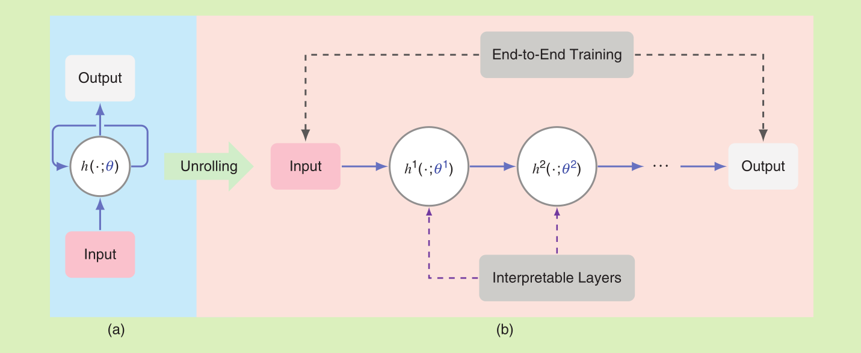
Deep Unfolding^{[2]}
[2] K. Gregor and Y . LeCun, “Learning fast approximations of sparse coding,” in International Conference on Machine Learning, 2010, pp. 399–406.
Notes:
深度展开[56]也称为深度展开，通过将每个层设计为类似于单个迭代，将迭代算法转换为DNN。深度展开最初是由Greger和LeCun在[8]中提出的，其中设计了一个深度架构来学习执行用于稀疏恢复的迭代软阈值算法（ISTA）。
自那时以来，深度展开网络已应用于图像去噪[57]、[58]、稀疏恢复[9]、[31]、[59]、字典学习[51]、[60]、通信[18]、[19]、[11]–[64]、超声[65]和超分辨率[66]–[68]的各种应用中。最新的评论见[7]。
应用深度展开设计模型辅助的深度网络基于以下步骤：
1）确定对手头问题有用的迭代优化算法。
2） 固定优化算法中的多次迭代。
3） 设计对应网络层，以可训练的方式模拟每个迭代的自由参数。
4） 对整个网络进行端到端培训。

Slide 10
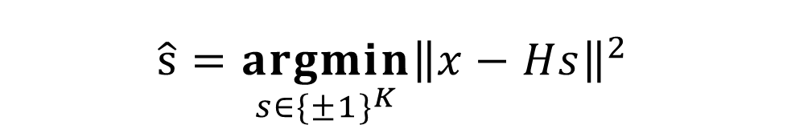
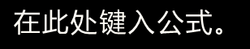
Example 1: Deep Unfolded Projected Gradient Descent^{[3]}
问题：线性无记忆多输入多输出（MIMO）高斯信道中的符号检测
场景：二进制相移键控（BPSK）星座生成的符号的情况，即s={±1}^{K}
$$x_{N×1}=H_{N×K}s_{K×1}+w_{N×1}$$
观测值
信道矩阵
未知的信号
高斯噪声
目标：最小化信号估计距离
$$\hat{s}=\underset{{s∈\{±1\}}^{K}}{argmin}{{\left\|x−Hs\right\|}^{2}}$$
[3] N. Samuel, T. Diskin, and A. Wiesel, “Learning to detect,” IEEE Trans.Signal Process., vol. 67, no. 10, pp. 2554–2564, 2019.

Slide 11
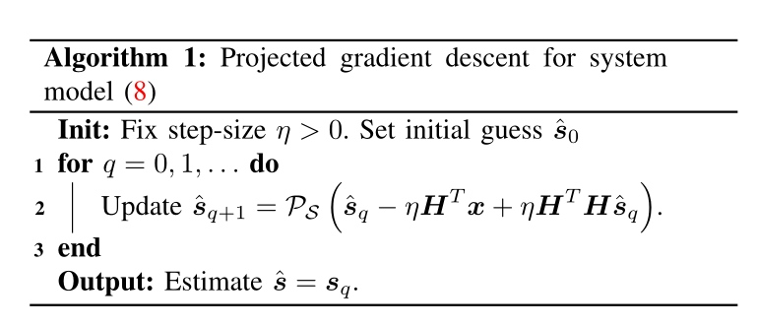
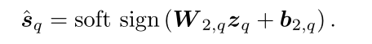
Example 1: Deep Unfolded Projected Gradient Descent^{[3]}
算法：迭代投影梯度下降算法
算法展开：
将算法分为两个步骤
（1）梯度下降计算
（2）投影算子

Slide 12
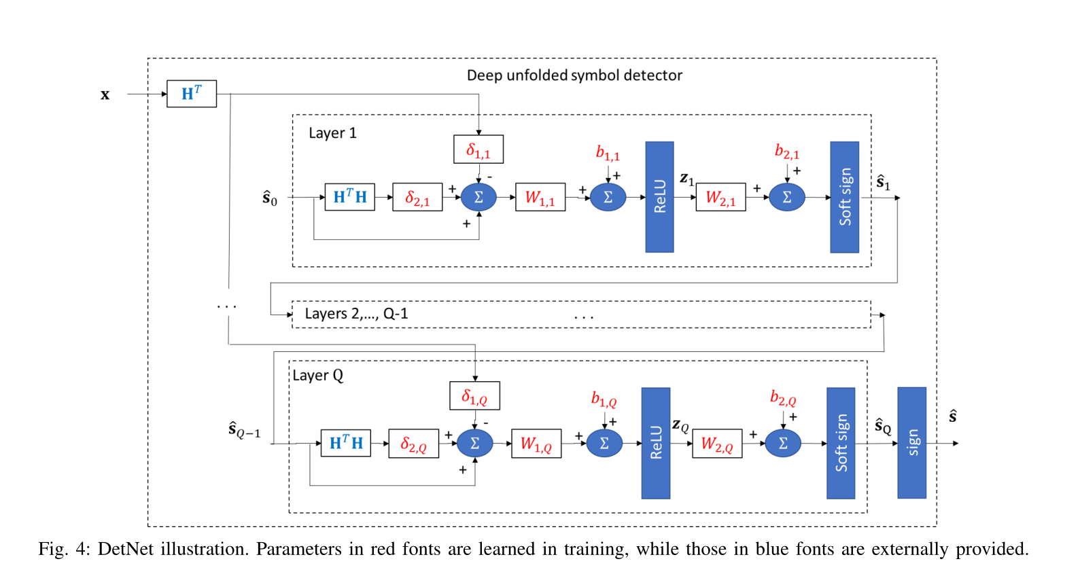
Example 1: Deep Unfolded Projected Gradient Descent
（1）梯度下降计算
（2）投影算子

Slide 13
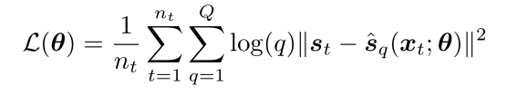
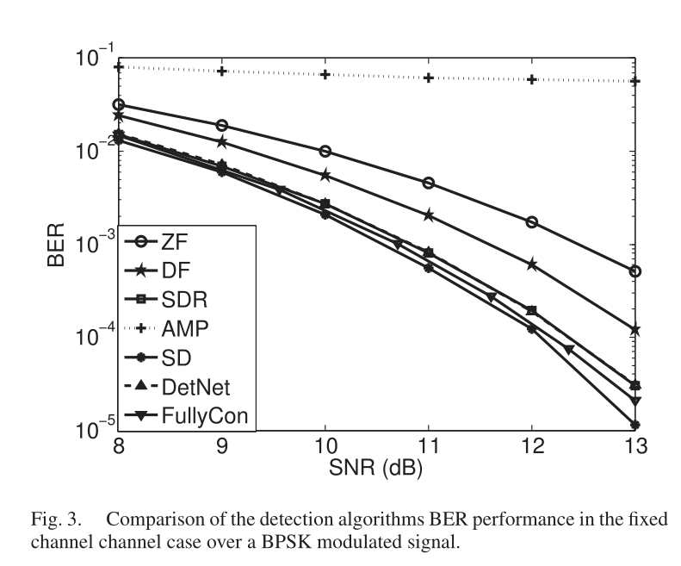
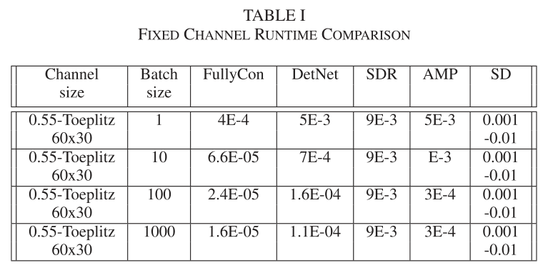
Example 1: Deep Unfolded Projected Gradient Descent
实验训练：
可学习参数
损失函数
实验结果：
Notes:
当提供足够的训练示例时，DetNet优于基于近似消息传递和半定松弛的领先MIMO检测算法。
FullyCon比所有其他检测算法都快，即使不使用批处理。DetNet比不使用批次的传统检测算法稍快，但使用批次时，与其他检测方法相比，运行时间显著提高。

Slide 14
Neural Building Blocks

Slide 15
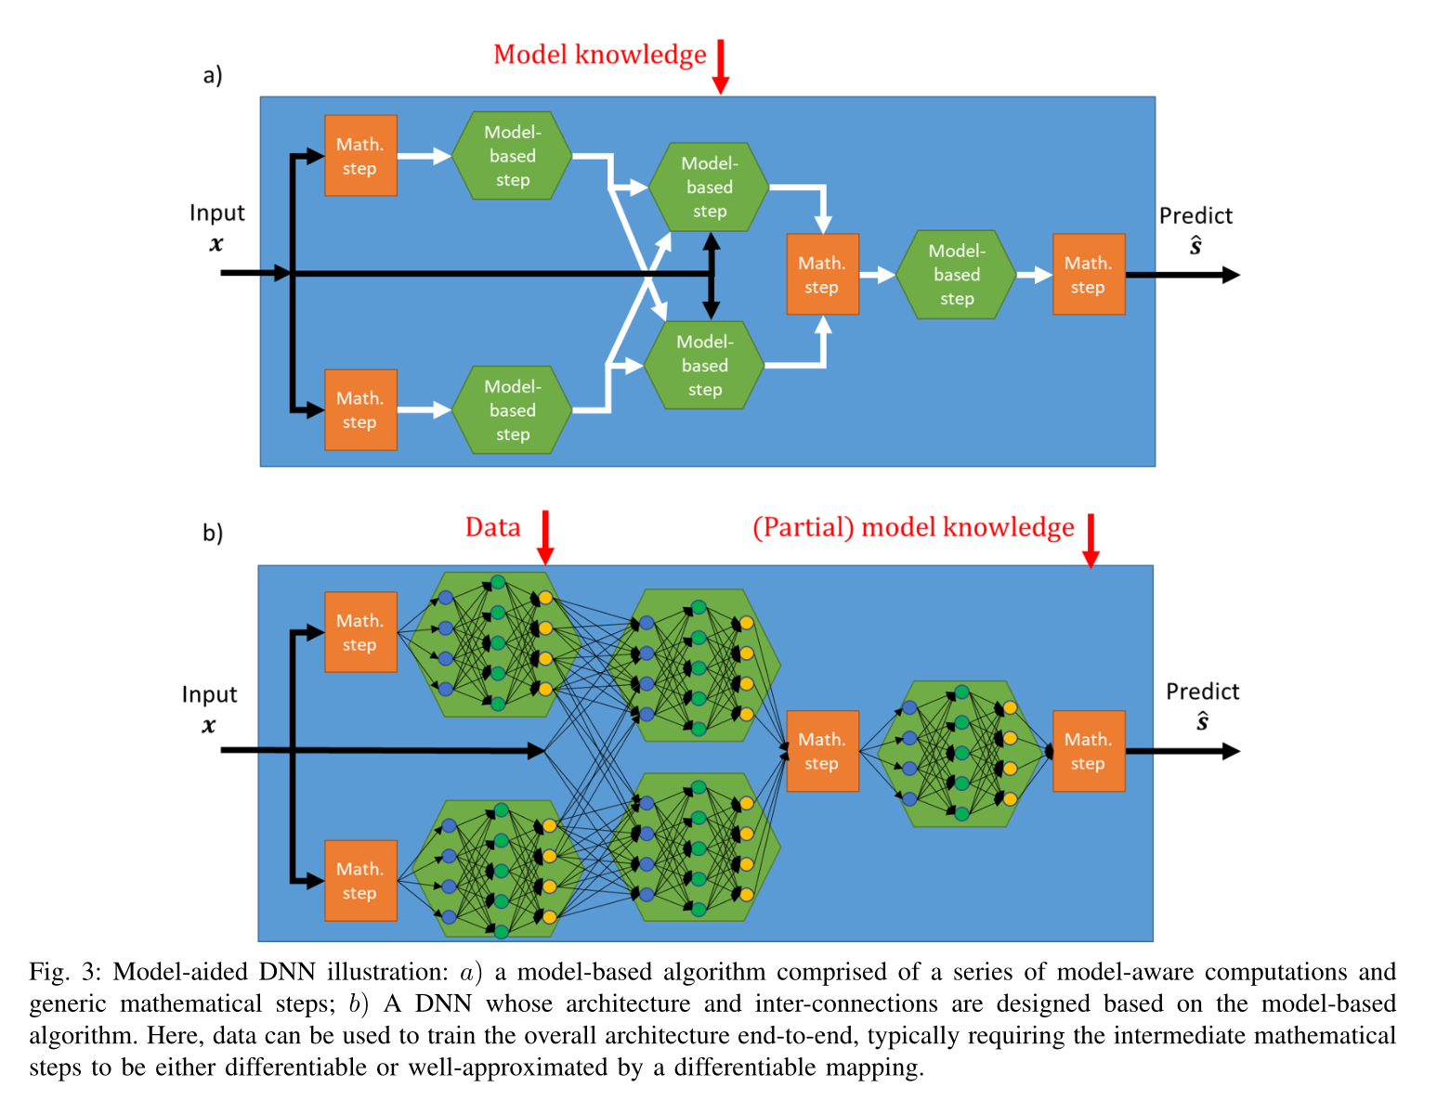
Neural Building Blocks
Notes:
神经构建块是设计模型辅助网络的另一种方法，它可以被视为深度展开的推广。它基于表示基于模型的算法，或者表示底层统计模型的先验知识，作为不同构建块的互连。神经构建块实现由多个子网络组成的DNN。每个模块学习对构成基于模型的算法的不同构建块进行具体计算，如[16]、[71]–[73]所做，或捕捉已知的统计关系，如[74]所示。
神经构建块是为使用具有流程图表示的算法处理的场景而设计的，可以捕获为构建块的顺序和并行互连。特别是，深度展开可以作为神经构建块的一个特例来获得，其中原始算法是一个迭代优化器，因此构建块以顺序方式互连，并使用单个层来实现。然而，与深度展开相比，神经构建块的泛化不仅仅体现在它以学习的方式实现算法构建块之间的非顺序互连的能力上，还体现在识别每个块的特定任务上，以及将已知统计关系（如因果图）转换为专用DNN架构的能力。
1） 确定一个算法或流程图结构，它对手头的问题很有用，并且可以分解为多个构建块。
2） 确定应该从数据中学习哪些构建块，以及它们的具体任务是什么。
3） 为每个构建块设计一个专用的神经网络，能够学习执行其特定任务。
4） 以端到端的方式或通过单独培训每个构建块网络来培训整个结果网络

Slide 16
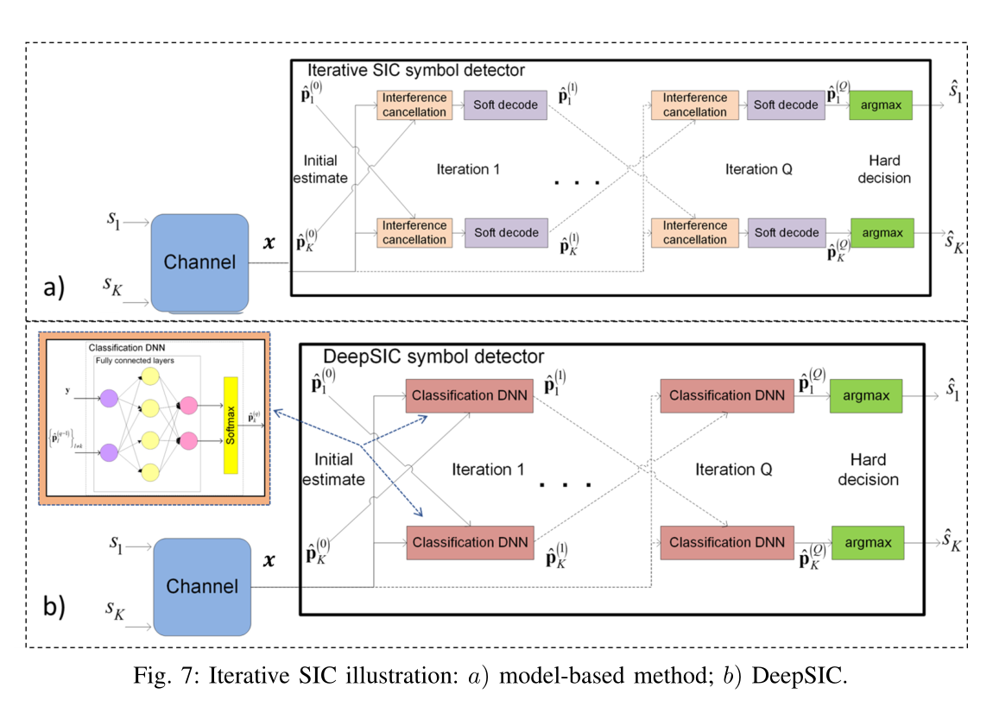
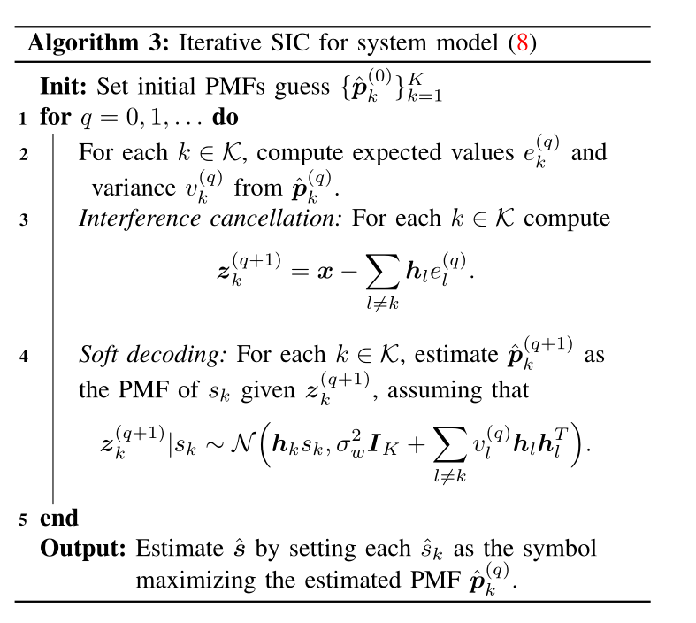
Example 2: DeepSIC for MIMO Detection ^{[4]}
问题：平坦MIMO信道中的符号检测
场景：与example1相同
[4] N. Shlezinger, R. Fu, and Y . C. Eldar, “DeepSIC: Deep soft interference cancellation for multiuser MIMO detection,” IEEE Trans. Wireless Commun., vol. 20, no. 2, pp. 1349–1362, 2021.
Notes:
迭代SIC算法可以看作是一组相互连接的基本构建块，每个构建块实现干扰消除和软解码的两个阶段，如图7（a）所示。
虽然图7（a）中的框图忽略了底层渠道模型，但基本构建块依赖于模型。虽然每个基本构建块都由两个完全基于信道模型的顺序过程组成，但这些计算的目的是执行分类任务。
特别是，qth迭代的第k个构建块k∈ K、 产生ˆp（q）K，这是基于{\710；p（q−1） l}l6=k。
此类计算自然通过分类DNN实现，例如具有softmax输出层的FC网络。将这些条件PMF计算嵌入图7（a）中的迭代SIC框图中，得到图7（b）中所示的总体接收机架构。

Slide 17
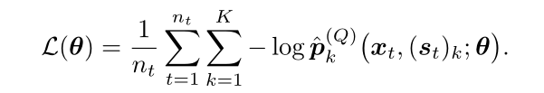
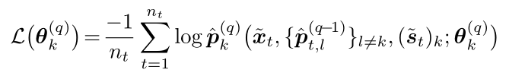
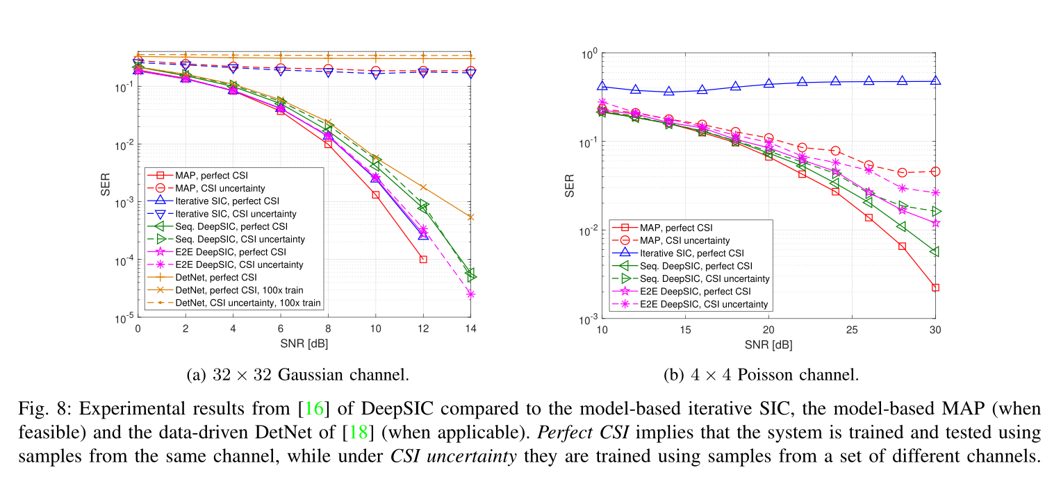
Example 2: DeepSIC for MIMO Detection
实验训练：两种训练方式
（1）端到端训练
（2）顺序训练
Notes:
图8描述了取自[16]的DeepSIC的两个实验研究。这些结果比较了DeepSIC实现的符号错误率（SER），它学习从nt=5000标记样本执行Q=5 SIC迭代。
特别是，图8a考虑了K=N=32的形式（8）的高斯信道，导致MAP检测在计算上不可行，并将DeepSIC与基于模型的迭代SIC以及数据驱动的DetNet进行了比较[18]。
图8b考虑了泊松信道，其中x通过多元泊松分布与s相关，对于这种信道，需要线性高斯模型（如迭代SIC算法）的方案不适用。
图8展示了使用DNN作为神经构建块，以稳健且不依赖模型的方式执行基于模型的算法对等项的能力。
特别是，证明了DeepSIC接近线性高斯信道中迭代SIC算法的SER值，同时在模型失配的情况下显著优于它，以及在非高斯设置中应用时。
图8a中还观察到，与其他数据驱动接收器（如DetNet）相比，DeepSIC的最终架构可以使用更小的数据集进行训练。

Slide 18
3
叁
Part Three
DNN-Aided Inference

Slide 19
DNN-Aided Inference
Notes:
DNN辅助推理是一系列基于模型的深度学习算法，其中DNN被纳入到基于模型的方法中。
与第四节中讨论的模型辅助网络不同，其中生成的系统是一个深网络，其结构模仿基于模型的算法的操作，这里的推理是使用传统的基于模型的方法进行的，而一些中间计算是通过DNN进行的。
DNN辅助推理的主要动机是利用基于模型的方法在性能、复杂性和对手头问题的适用性方面的既定优势。
深度学习可以降低对不准确模型知识的敏感性，促进在复杂环境中的操作，并支持在新领域中的应用。DNN辅助推理系统的图示如图9所示。

Slide 20
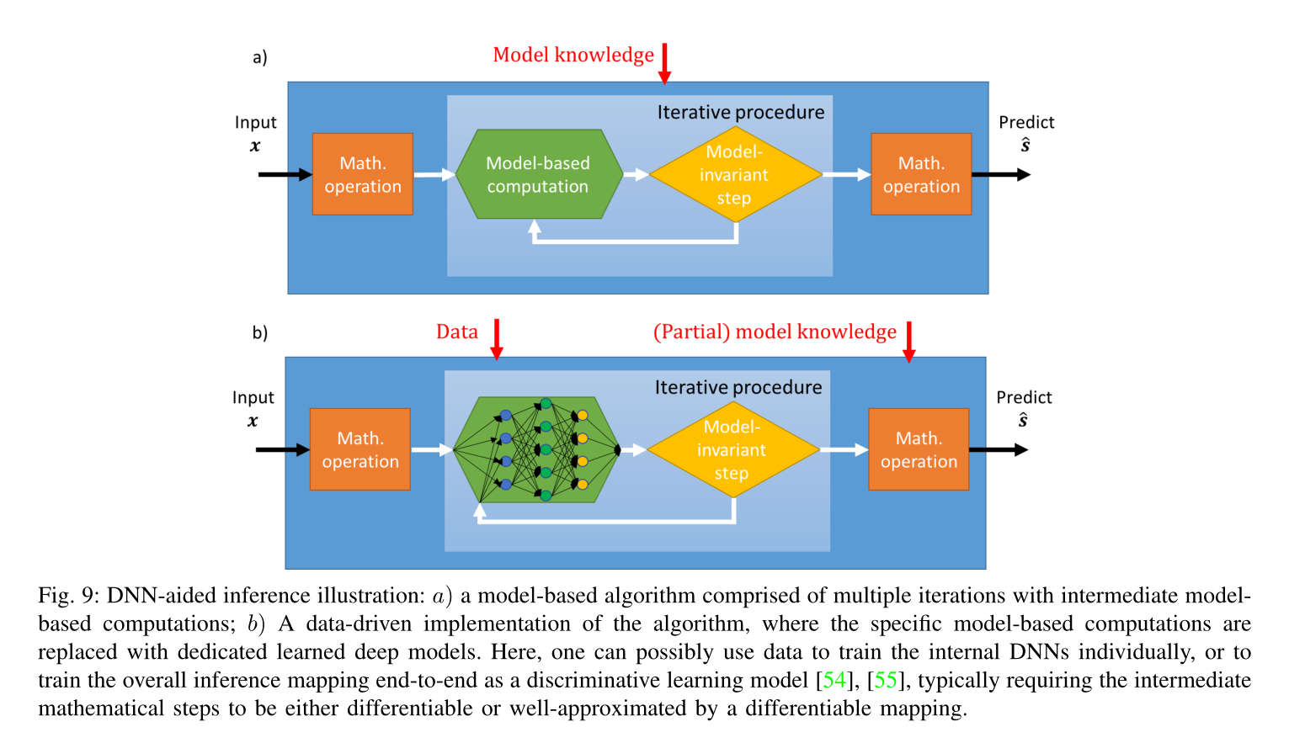
DNN-Aided Inference
Notes:
DNN辅助推理说明：a）基于模型的算法，由多次迭代和基于中间模型的计算组成；b） 算法的数据驱动实现，其中特定的基于模型的计算被专用的学习深度模型取代。
这里，可以使用数据单独训练内部DNN，或将整体推理映射端到端训练为判别学习模型[54]，[55]，通常要求中间数学步骤是可微的或通过可微映射很好地逼近。

Slide 21
Structure-Agnostic
Notes:
第一类DNN辅助推理利用深度学习隐式学习感兴趣信号的结构和统计特性，其方式适合于基于模型的优化。这些推理系统特别适用于信号处理中的各种反问题，包括去噪、稀疏恢复、反褶积和超分辨率[76]。解决此类问题通常涉及在信号域上施加一些结构。然后将这些先验知识结合到基于模型的优化过程中，例如交替方向乘法器法（ADMM）[77]、快速迭代收缩和阈值算法[78]以及原始对偶分裂[79]，这些方法可以在可证明的性能保证下恢复所需信号。
传统上，封装底层信号的结构和特性的先验知识由人工编制的正则化项或约束表示，并纳入优化目标中。例如，在各种反问题中使用的一种常见的基于模型的策略是在某些给定字典中施加稀疏性，这有助于基于CS的优化。深度学习带来了避免此类显式约束的可能性，从而减轻了信号真实底层结构粗略、手工近似的有害影响，同时通过隐式数据驱动正则化实现优化。这可以通过在迭代优化中加入深度去噪器作为学习的近端映射来实现，如即插即用网络3[13]、[14]、[80]–[85]所实现的。基于DNN的先验也可用于启用，例如，CS超出稀疏信号的范围[10]，[11]。
设计大纲：设计结构无关的DNN辅助系统可以通过以下步骤进行：
1）根据感兴趣信号的领域知识，确定合适的优化程序。
2） 优化过程中依赖于复杂且可能难以分析的领域知识的特定部分被DNN取代。
3） 集成的数据驱动模块可以独立于推理系统进行训练，可能采用如[10]所示的无监督方式，也可以端到端地训练整个推理系统[12]。

Slide 22
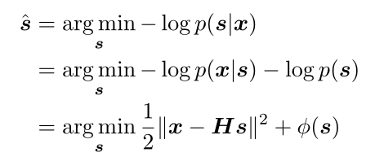
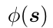
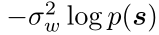
Example 3: Plug-and-Play Networks for Image Restoration ^{[5]}
问题：ADMM优化进行图像恢复的即插即用网络应用
场景：固定高斯变化下的噪声图片恢复
$$x_{M×1}=H_{M×N}s_{N×1}+w_{M×1}$$
噪声图片
高斯矩阵
高清的图像
高斯噪声
目标：最小化图像恢复误差
其中 是正则化项，近似等于 含有一些不影响最小化的加法常数
[5] R. Ahmad, C. A. Bouman, G. T. Buzzard, S. Chan, S. Liu, E. T. Reehorst, and P . Schniter, “Plug-and-play methods for magnetic resonance imaging: Using denoisers for image recovery,” IEEE Signal Process. Mag., vol. 37, no. 1, pp. 105–116, 2020.
Notes:
其中φ（s）是正则化项，等于−σ2w log p（s），可能有一些不影响（21）中最小化的加法常数。

Slide 23
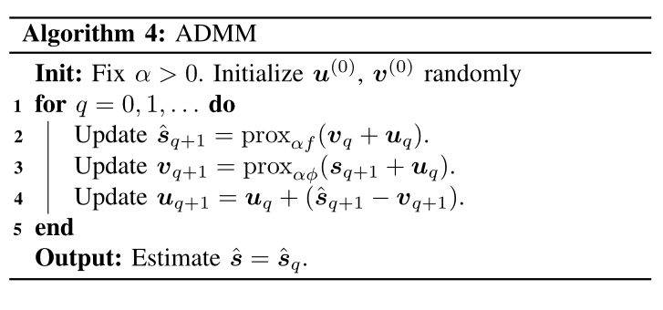
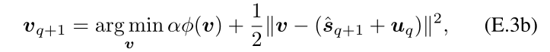
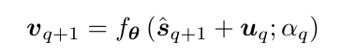
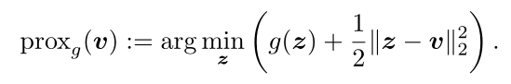
Example 3: Plug-and-Play Networks for Image Restoration
算法：ADMM
其中：
Notes:
实现ADMM迭代的关键挑战源于步骤3中的近端映射的计算。
特别是，虽然可以以封闭形式评估步骤2，如附录E所示，但计算算法4的步骤3需要明确了解先验φ（·），而这通常是不可用的。
此外，即使在φ（·）的近似值很好的情况下，在第3步中计算近端映射可能仍然非常困难，难以进行分析。
然而，算法4步骤3中的近端映射是任务和数据的不变量。

Slide 24
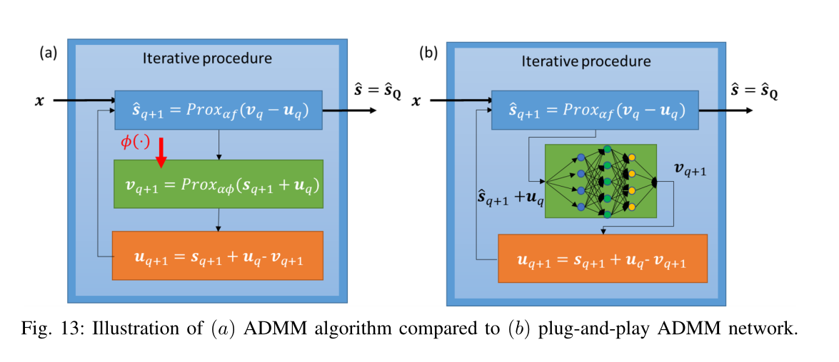
Example 3: Plug-and-Play Networks for Image Restoration
网络架构：ADMM
Notes:
实现ADMM迭代的关键挑战源于步骤3中的近端映射的计算。
特别是，虽然可以以封闭形式评估步骤2，如附录E所示，但计算算法4的步骤3需要明确了解先验φ（·），而这通常是不可用的。
此外，即使在φ（·）的近似值很好的情况下，在第3步中计算近端映射可能仍然非常困难，难以进行分析。
然而，算法4步骤3中的近端映射是任务和数据的不变量。

Slide 25
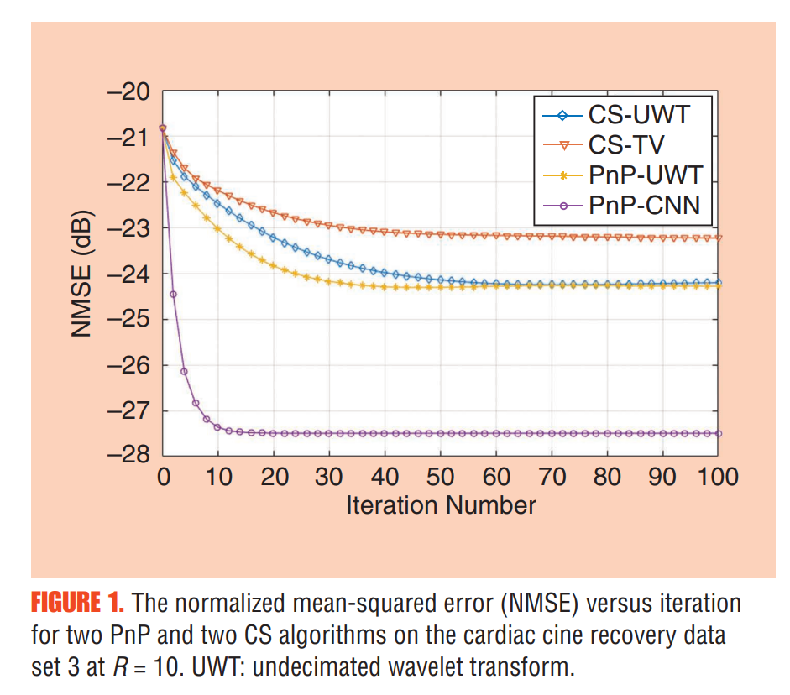
Example 3: Plug-and-Play Networks for Image Restoration
实验结果：
Notes:
[80]中报告的心脏磁共振成像图像重建的设置。这里的近端映射被一个五层CNN替换，该CNN具有在时空体积补丁上操作的残余连接。
CNN经过离线训练，对高斯噪声污染的干净图像进行去噪处理。
图14中报告的实验结果表明，与使用基于模型的方法来近似近似近距离映射相比，深度去噪器的引入显著提高了迭代优化器的性能和收敛速度。

Slide 26
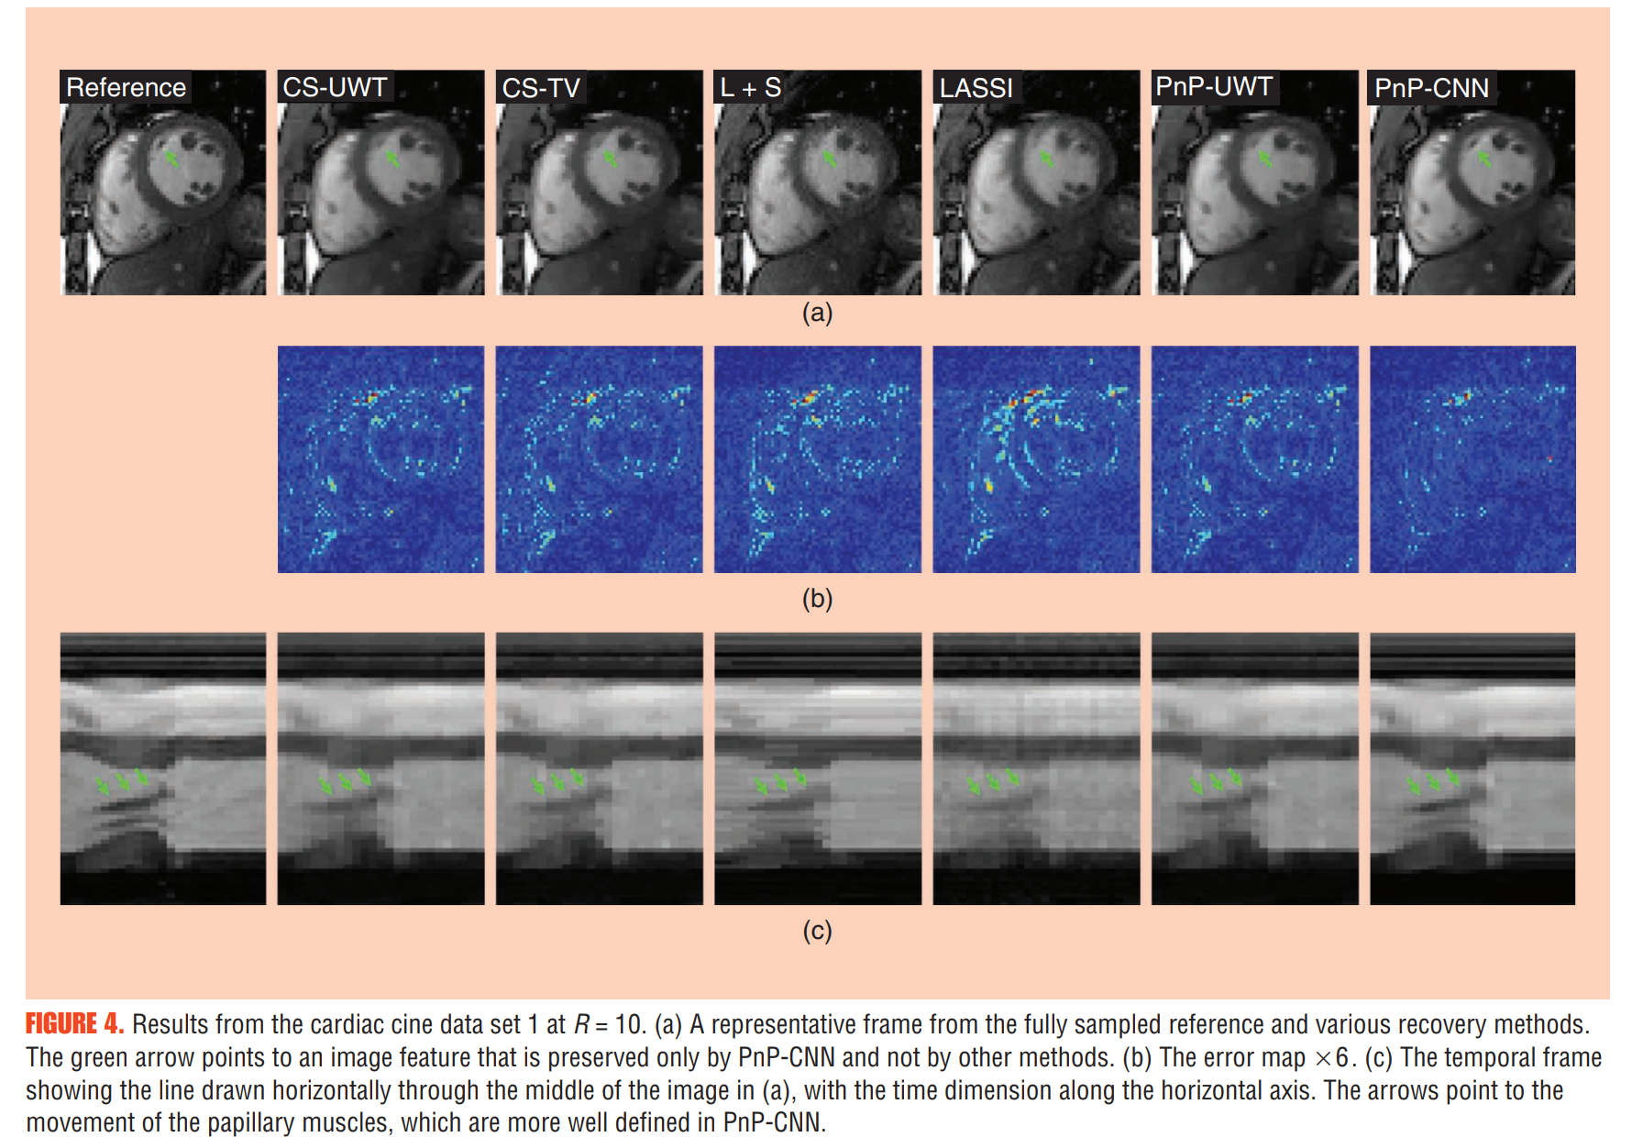
Example 3: Plug-and-Play Networks for Image Restoration ^{[5]}
实验结果：
Notes:
[80]中报告的心脏磁共振成像图像重建的设置。这里的近端映射被一个五层CNN替换，该CNN具有在时空体积补丁上操作的残余连接。
CNN经过离线训练，对高斯噪声污染的干净图像进行去噪处理。
图14中报告的实验结果表明，与使用基于模型的方法来近似近似近距离映射相比，深度去噪器的引入显著提高了迭代优化器的性能和收敛速度。

Slide 27
Structure-Oriented
Notes:
面向结构的DNN辅助推理算法系列使用基于模型的方法，这些方法旨在利用底层统计结构，同时集成DNN以实现操作，而无需对该模型进行额外的明确描述。文献中利用的结构类型可以是先验已知的可分解分布形式，例如通信信道中的因果关系和有限记忆[15]、[22]、[91]；它可以遵循统计行为的既定近似，例如将图像建模为条件随机场[92]–[94]；根据系统操作的物理知识[95]-[97]；或者由于问题的分布式性质而产生，如[98]所示。
解释此类统计结构的主要优势来自各种基于模型的方法的可用性，这些方法专门针对利用这些结构来促进以降低复杂性进行准确推断。许多算法，如建立在底层状态空间结构上的卡尔曼滤波器及其变体[99，Ch.7]，或利用隐藏马尔可夫模型的维特比算法[100]，都可以表示为广泛的因子图方法家族的特殊情况。因此，我们用于描述面向结构的DNNaided推理的主要示例侧重于在数据驱动的因子图上实现消息传递。
设计概要：面向结构的DNN辅助算法利用深度学习，不是为了完成整个推理任务，而是为了增强和放松已建立的基于模型的推理算法的模型依赖性，这些算法是专门为解决特定问题所导致的结构而设计的。此类DNN辅助混合推理系统的设计包括以下步骤：1）根据底层统计结构的可用知识选择合适的推理算法。领域知识封装在从数据中学习的算法选择中。
2） 一旦选择了基于模型的算法，我们将识别其特定于模型的计算，并用专用的紧凑DNN替换它们。
3） 生成的DNN可以单独培训，也可以以端到端的方式对整个系统进行培训。
接下来，我们将使用[91]、[101]中提出的马尔科夫序列的学习因子图推理示例，演示如何在基于模型/数据驱动的混合算法中转换这些步骤。

Slide 28
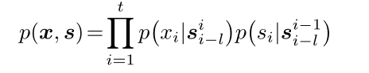
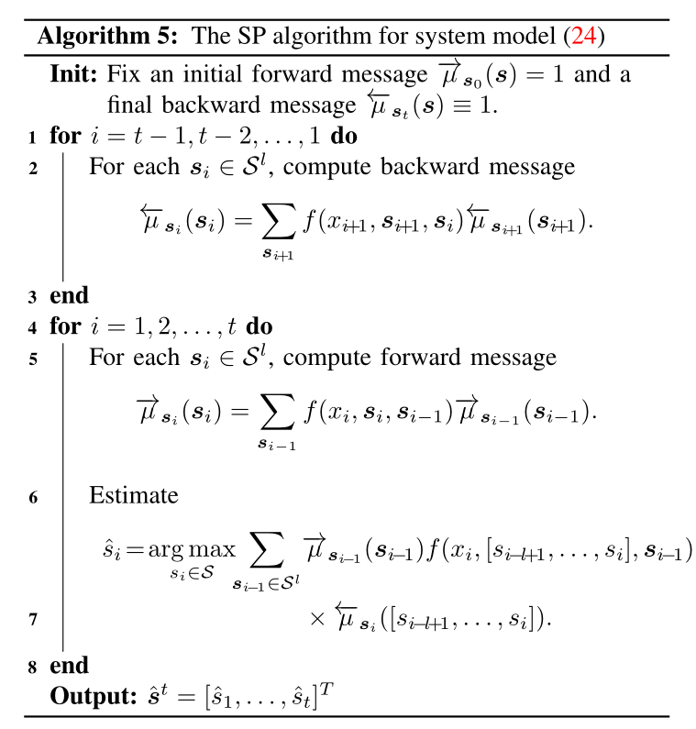
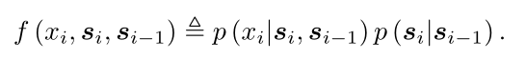
Example 4: Learned Factor Graphs
问题：从在集合X中取值的观察序列{xi}中恢复有限集合S中取值时间序列{si}
算法：因子图和积算法^{[6]}
[6] F. R. Kschischang, B. J. Frey, and H.-A. Loeliger, “Factor graphs and the sum-product algorithm,” IEEE Trans. Inf. Theory, vol. 47, no. 2,pp. 498–519, 2001.
Notes:
算法需要在因子图上传递消息计算后验分布，但因子图的构建是基于统计信息的因式分解，计算负担通常随标签空间维度呈指数增长

Slide 29
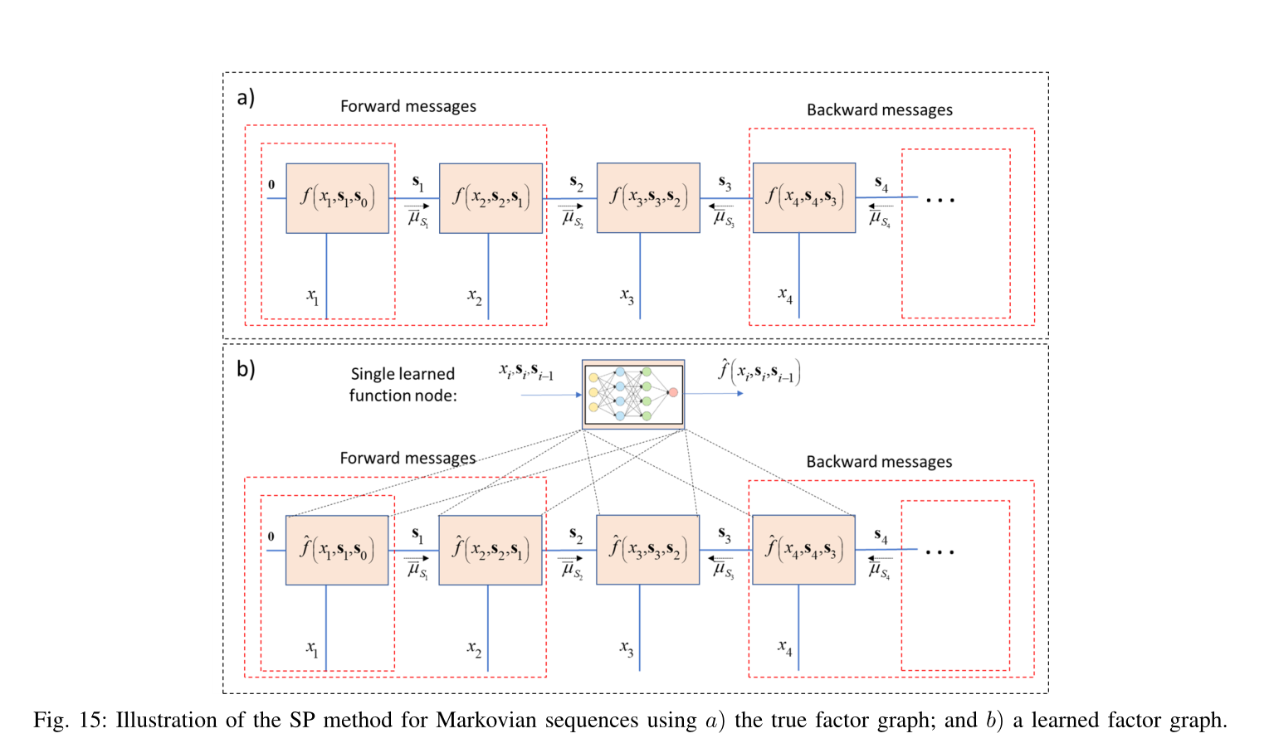
Example 4: Learned Factor Graphs
[7] N. Shlezinger, N. Farsad, Y . C. Eldar, and A. J. Goldsmith, “Data-driven factor graphs for deep symbol detection,” in International Symposium on Information Theory (ISIT). IEEE, 2020, pp. 2682–2687.

Slide 30
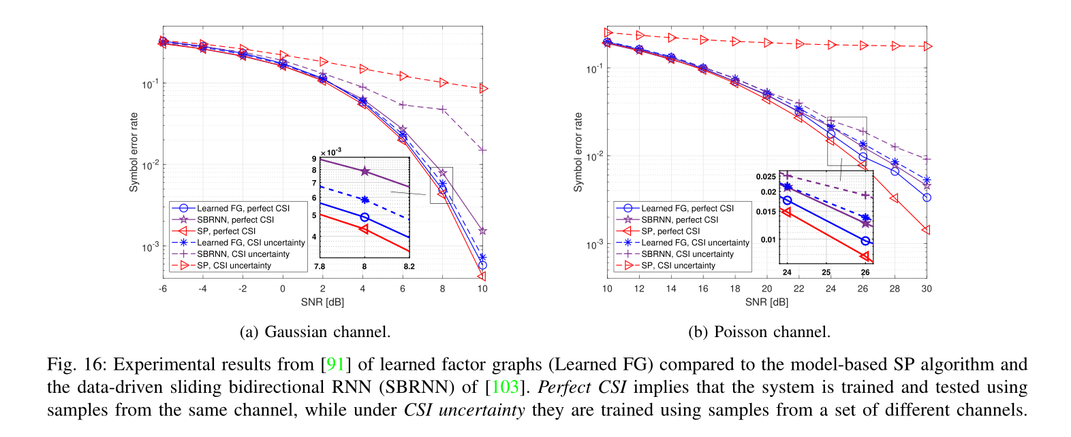
Example 4: Learned Factor Graphs
实验结果：
Notes:
图16描述了通过将SP算法应用于从nt=5000标记样本中学习到的因子图上，针对内存为l=4的通道，获得的数值评估SER。
结果与基于模型的SP的性能进行了比较，基于模型的SP需要对底层统计模型以及[103]中针对此类设置提出的滑动双向RNN检测器有完整的了解，它采用了传统的DNN体系结构，但没有明确说明马尔科夫结构。
图16a考虑高斯信道，而在图16b中，条件分布p（xi | sii）−l） 表示泊松分布。
图16展示了学习因子图以数据驱动方式实现准确消息传递推断的能力，因为使用学习因子图获得的性能接近SP算法的性能，SP算法在充分了解基础统计模型的情况下运行。
数值结果还表明，与之相比，将模型无关的DNN与模型感知推理相结合，显著提高了对模型不确定性的鲁棒性

Slide 31
Neural Augmentation
Notes:
利用外部DNN校正内部计算的主要优势在于，它能够显著提高基于模型的方法对基础模型参数不准确知识的鲁棒性。由于基于模型的算法是单独实现的，因此必须拥有所需的完整领域知识，因此外部校正DNN允许生成的系统通过学习从数据中校正这些知识来克服该领域知识中的不精确性。此外，通过神经增强合并的学习修正项可以提高基于模型的算法在次优场景中的性能，详见后继的示例。
设计大纲：神经增强推理系统的设计包括以下步骤：1）为感兴趣的问题选择合适的迭代优化算法，并确定迭代之间交换的信息，以及用于产生此信息的中间计算。
2） 迭代之间交换的信息通过DNN学习的修正项进行更新。DNN旨在以学习的方式组合基于模型的算法使用的相同数量。
3） 整个基于模型/数据驱动的混合系统以端到端的方式进行训练，其中不仅可以考虑损失函数中的算法输出，还可以考虑内部迭代的中间输出。

Slide 32
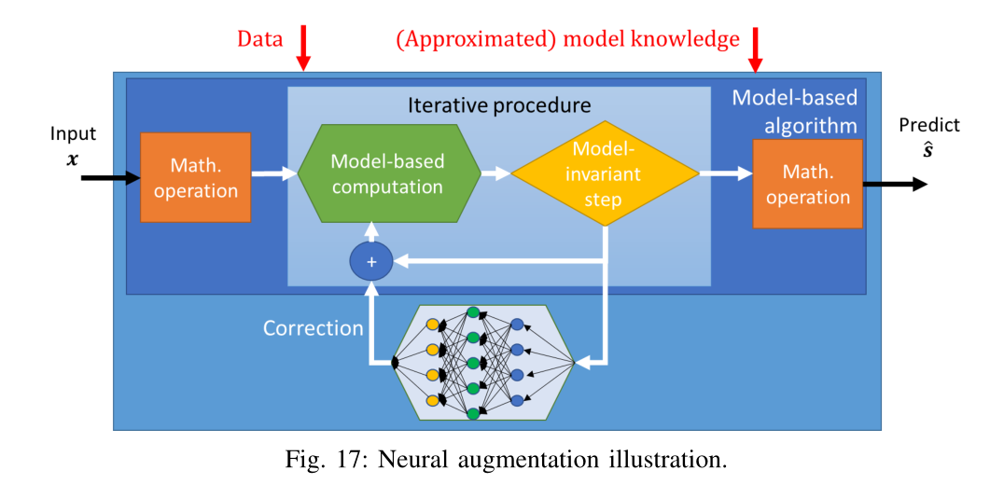
Neural Augmentation
Notes:
利用外部DNN校正内部计算的主要优势在于，它能够显著提高基于模型的方法对基础模型参数不准确知识的鲁棒性。
由于基于模型的算法是单独实现的，因此必须拥有所需的完整领域知识，因此外部校正DNN允许生成的系统通过学习从数据中校正这些知识来克服该领域知识中的不精确性。
此外，通过神经增强合并的学习修正项可以提高基于模型的算法在次优场景中的性能，详见后继的示例。
设计大纲：神经增强推理系统的设计包括以下步骤：
1）为感兴趣的问题选择合适的迭代优化算法，并确定迭代之间交换的信息，以及用于产生此信息的中间计算。
2） 迭代之间交换的信息通过DNN学习的修正项进行更新。DNN旨在以学习的方式组合基于模型的算法使用的相同数量。
3） 整个基于模型/数据驱动的混合系统以端到端的方式进行训练，其中不仅可以考虑损失函数中的算法输出，还可以考虑内部迭代的中间输出。

Slide 33
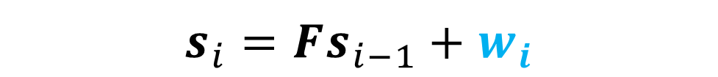
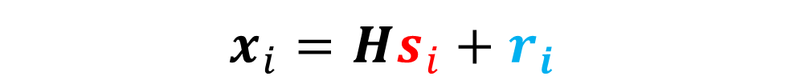
Example 5: Neural-Augmented Kalman Smoothing ^{[8]}
问题：DNN辅助卡尔曼平滑器在以状态空间模型为特征的环境中实现状态估计
场景：线性高斯状态空间模型（对于真实的状态动作有一个不精确的近似）
状态序列
$$x_{i}=Hs_{i}+r_{i}$$
观测值与状态关系：
观测序列
线性映射矩阵
零均值高斯噪声
$$s_{i}=Fs_{i−1}+w_{i}$$
状态转移公式：
线性映射矩阵
零均值高斯噪声
[8] V . G. Satorras, Z. Akata, and M. Welling, “Combining generative and discriminative models for hybrid inference,” in Advances in Neural Information Processing Systems, 2019, pp. 13 802–13 812.

Slide 34
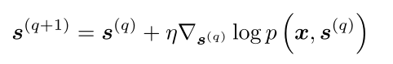
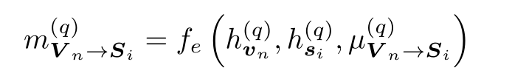
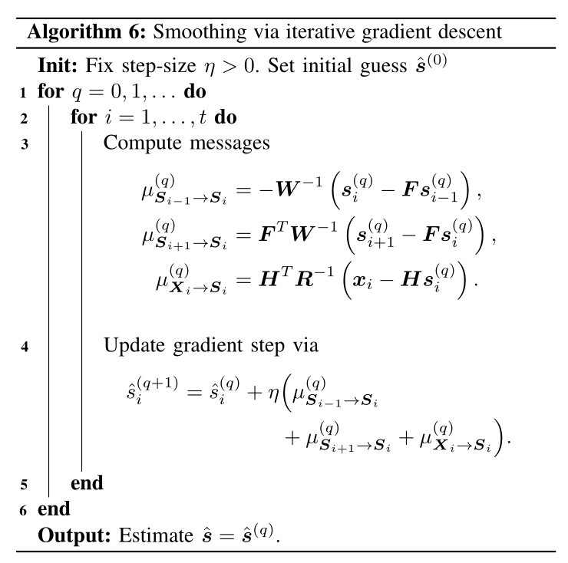
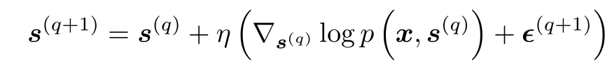
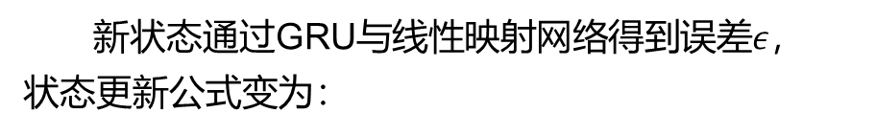
Example 5: Neural-Augmented Kalman Smoothing ^{[8]}
卡尔曼平滑算法：
在给定x=[x1，…，xt]^{T}序列，通过迭代计算实现的每个s_{i}的最小MSE估计
神经增强：
将状态转移公式以GNN的形式实现
状态更新公式
新状态通过GRU与线性映射网络得到误差$ε，$
状态更新公式变为：
Notes:
GNN通过对相应节点变量进行操作的神经网络fe（·），将基于模型的卡尔曼平滑器生成的消息映射到其内部消息

Slide 35
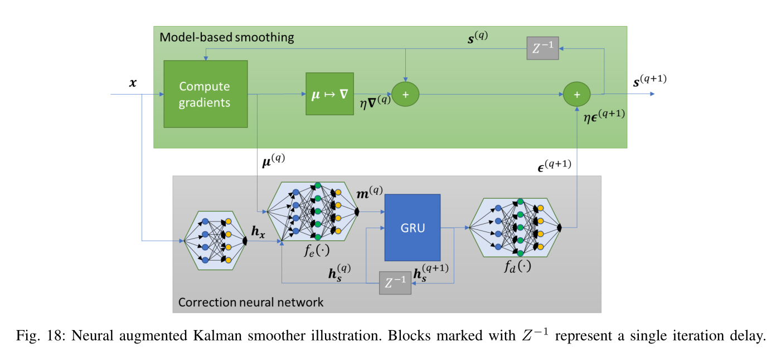
Example 5: Neural-Augmented Kalman Smoothing ^{[8]}
Notes:
其中h（q）xn≡ 然后将这些消息组合并转发到选通递归单元（GRU）中，GRU根据相应的消息（30）生成节点变量{h（q+1）si}的精确估计。
最后，每个更新的节点变量h（q+1）si被映射到其相应的错误项？（q+1）i通过第四个神经网络，表示为fd（·）。
修正项{？（q+1）i}聚集到向量中？（q+1）用于更新对数似然梯度，从而将更新方程（29）替换为
设θ为图18中GNN的参数。
混合系统经过端到端的训练，以最小化中间层的经验加权“2范数损失，其中每次迭代对总损失的贡献随着迭代过程的进展而增加。

Slide 36
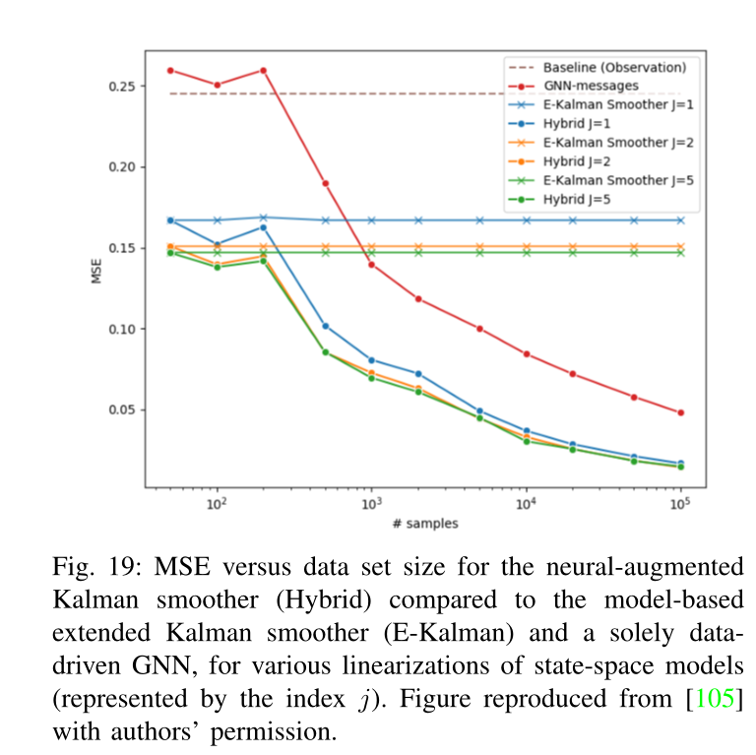
Example 5: Neural-Augmented Kalman Smoothing ^{[8]}
实验结果：
Notes:
基于模型的推理和深度学习能够以显著减少的训练数据量进行精确推理，
因为GNN用于状态估计的单独应用（未明确说明可用的领域知识）需要更多的训练数据才能达到与神经增强卡尔曼平滑器相类似的精度。

Slide 37
4
肆
Part Four
Future Challenges

Slide 38
未来研究方向
性能保证:
深度学习算法
利用算法模型的理论性能保证，来增强神经网络的可解释性和性能下限。
基于模型的深度学习可以构成一个系统框架，将领域知识纳入数据驱动系统，从而产生新形式的深度学习算法
基于合作模型的深度学习
未知应用程序
边缘设备有限的算力和数据隐私使得基于模型的深度学习策略对边缘智能特别有吸引力。
基于模型/数据驱动的混合深度学习方法越来越受到鲁棒性和结构理解需求的推动，未来将促进物联网、自主系统和无线通信等技术的发展。

Slide 39
参考文献
[1] Shlezinger, N., Whang, J., Eldar, Y. C., & Dimakis, A. G. (2020). Model-based deep learning. arXiv preprint arXiv:2012.08405.
[2] K. Gregor and Y . LeCun, “Learning fast approximations of sparse coding,” in International Conference on Machine Learning, 2010, pp. 399–406.
[3] N. Samuel, T. Diskin, and A. Wiesel, “Learning to detect,” IEEE Trans.Signal Process., vol. 67, no. 10, pp. 2554–2564, 2019.
[4] N. Shlezinger, R. Fu, and Y . C. Eldar, “DeepSIC: Deep soft interference cancellation for multiuser MIMO detection,” IEEE Trans. Wireless Commun., vol. 20, no. 2, pp. 1349–1362, 2021.
[5] R. Ahmad, C. A. Bouman, G. T. Buzzard, S. Chan, S. Liu, E. T. Reehorst, and P . Schniter, “Plug-and-play methods for magnetic resonance imaging: Using denoisers for image recovery,” IEEE Signal Process. Mag., vol. 37, no. 1, pp. 105–116, 2020.
[6] F. R. Kschischang, B. J. Frey, and H.-A. Loeliger, “Factor graphs and the sum-product algorithm,” IEEE Trans. Inf. Theory, vol. 47, no. 2,pp. 498–519, 2001.
[7] N. Shlezinger, N. Farsad, Y . C. Eldar, and A. J. Goldsmith, “Data-driven factor graphs for deep symbol detection,” in International Symposium on Information Theory (ISIT). IEEE, 2020, pp. 2682–2687.
[8] V. G. Satorras, Z. Akata, and M. Welling, “Combining generative and discriminative models for hybrid inference,” in Advances in Neural Information Processing Systems, 2019, pp. 13 802–13 812.

Slide 40
5
伍
Part Five
Recent Work

Slide 41
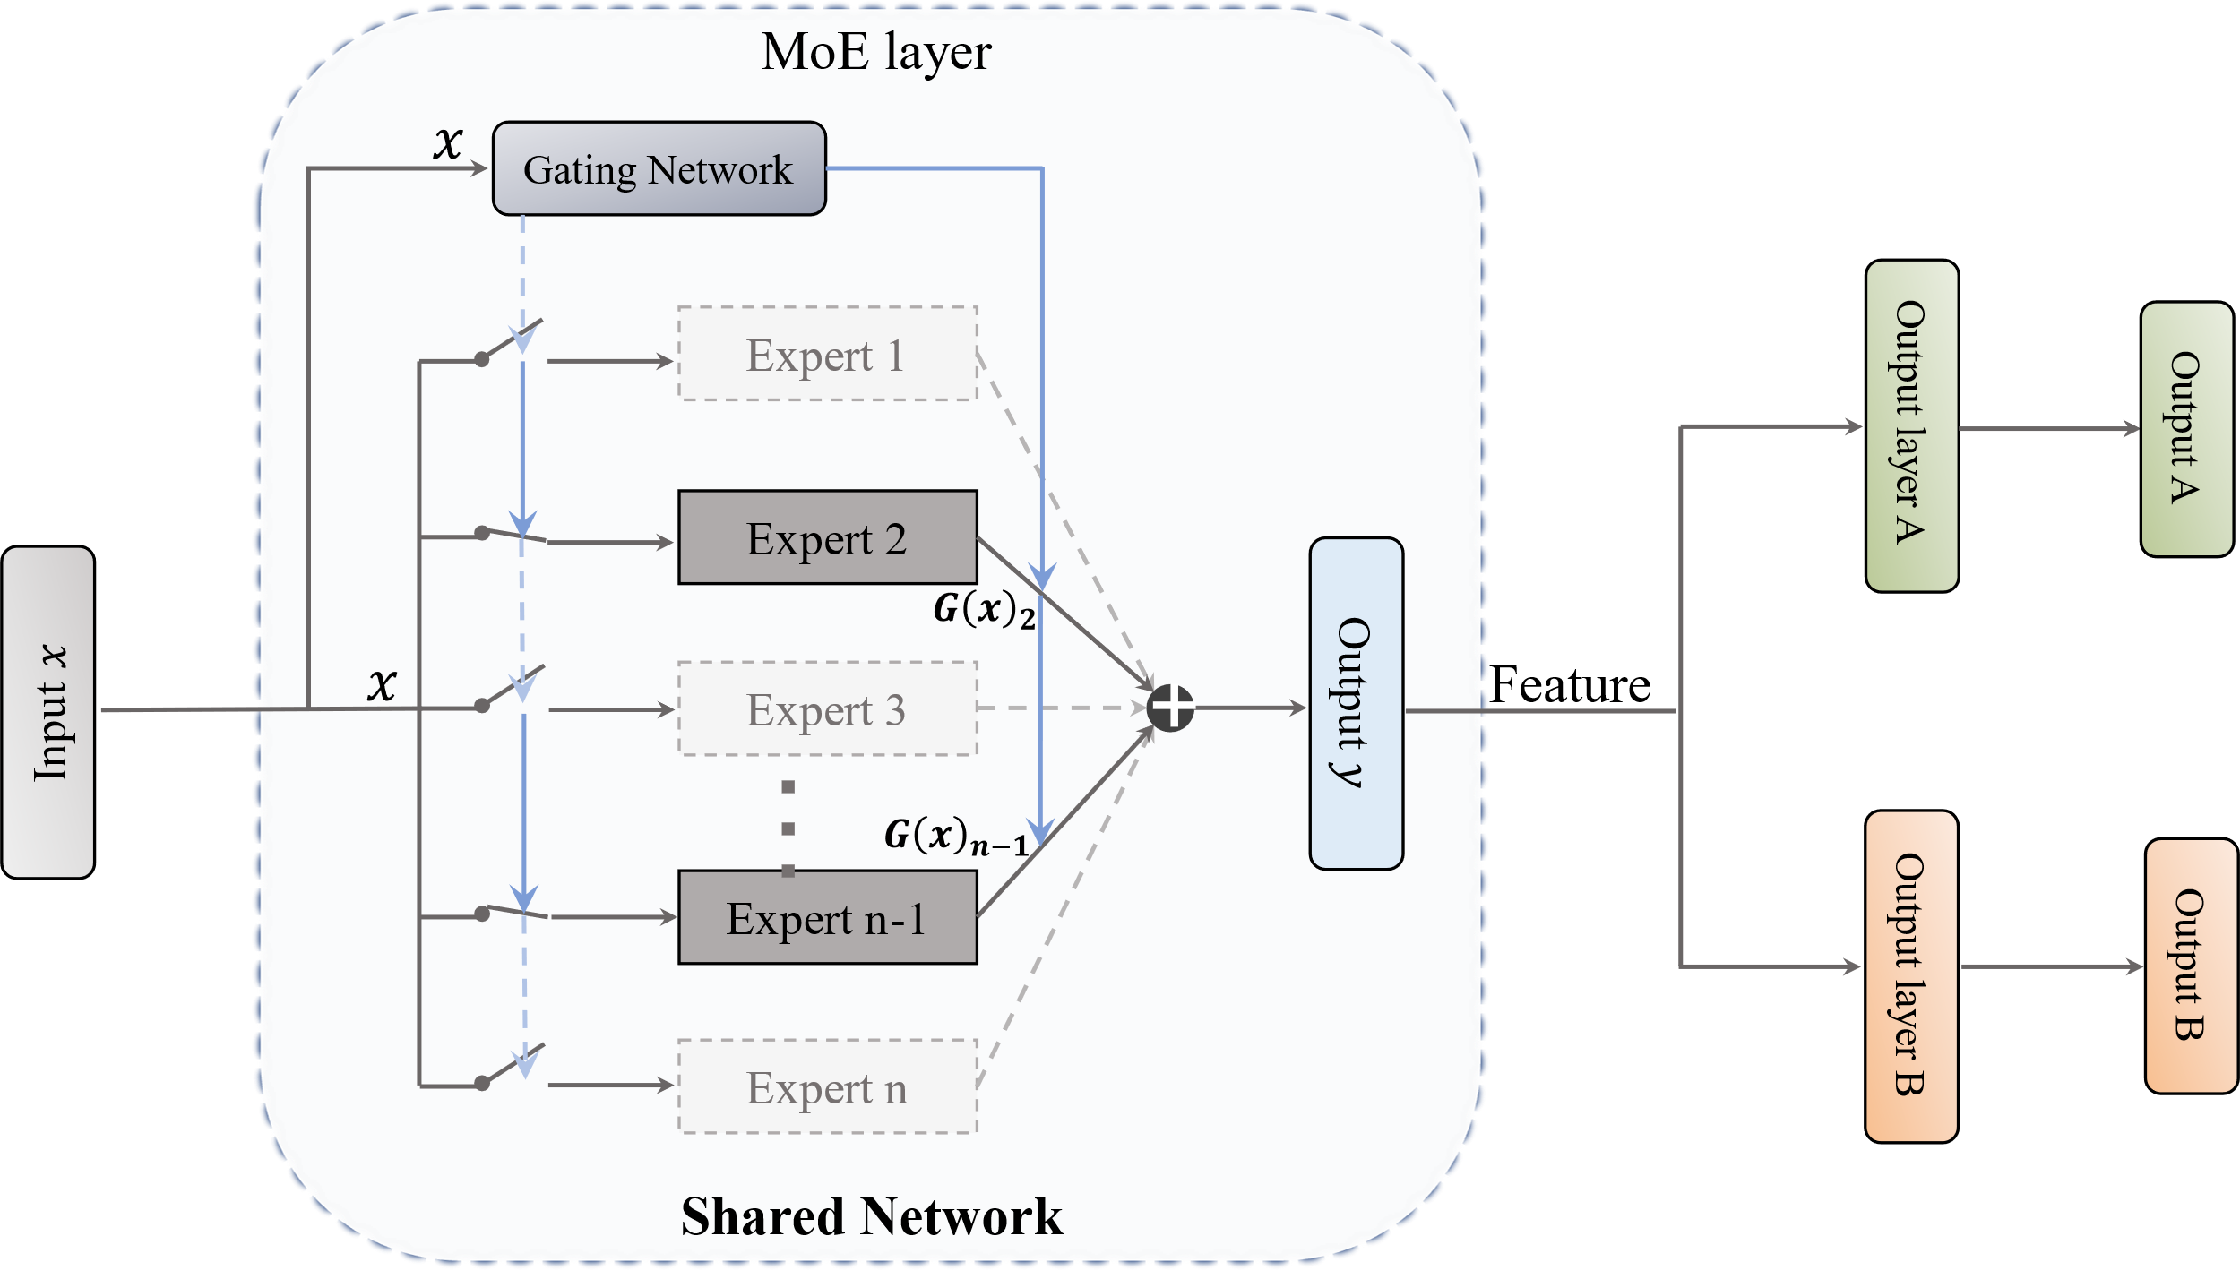

近期工作
基于动态神经网络的资源分配与任务联合调度（马龙飞）
Allocation Model
…
User information
Scale Optimization
Policy Model
Offloading Scheme
Offloading Model

Slide 42
THANK FOR ATTENTION
厚德 求真 励学 笃行

